Slide 1
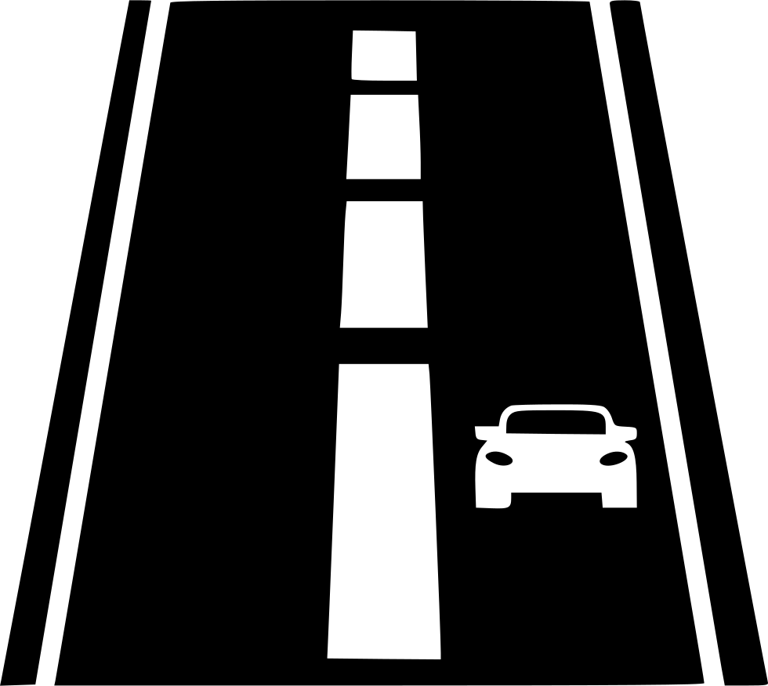
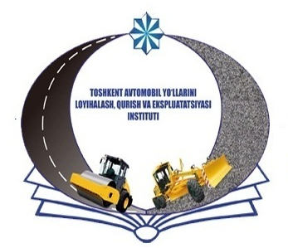
Avtomobil yo`llari muhandisligi
Mavzu 5:
Avtomobil yo'llarining funktsional va strukturaviy tuzilishi
TOSHKENT AVTOMOBIL YO‘LLARINI
LOYIHALASH, QURISH VA EKSPLUATATSIYASI INSTITUTI

Slide 2

TOSHKENT AVTOMOBIL YO‘LLARINI LOYIHALASH, QURISH VA EKSPLUATATSIYASI INSTITUTI
Mavzu 5:
Avtomobil yo'llarining funktsional va strukturaviy tuzilishi
Reja:
1. Trassani joyida o’tkazishda to’siqlarni aylanib o’tish.
2. Piketaj jurnali.
3. Trassani joyida o’tkazish.
4. Geodezik qidiruvlardagi s’emkalar.
Tayanch so`z va iboralar: geodezik qidiruvlar, piketaj jurnali, bazis, nivelirlash, teodolit yo’li, taxeometrik s’yomka, menzulali s’yomka, stereofotogrammetrik s’yomka.

Slide 3
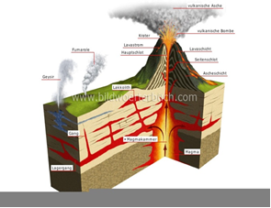
TOSHKENT AVTOMOBIL YO‘LLARINI LOYIHALASH, QURISH VA EKSPLUATATSIYASI INSTITUTI
Qidiruvlar va trassani naturaga chiqarish jarayonlarida bir qator geodezik ishlar bajariladi. Ularni bajarish texnikasi geodeziya kursida batafsil yoritilgan.

Slide 4
TOSHKENT AVTOMOBIL YO‘LLARINI LOYIHALASH, QURISH VA EKSPLUATATSIYASI INSTITUTI
Magistral yo’lni o’tkazishda yoki trassani joyda uzil-kesil rejalashda trassaning burilish burchaklari va ular orasidagi burchak o’lchanadi. Burchakni ketma-ket ikki marta o’lchash orasidagi farq 2 dan oshmasligi kerak. Chiziqning yo’nalishi partiya boshlig’i yordamchisi tomonidan beriladi va joyda teodolit bo’yicha nishon qoziqlar o’rnatish yo’li bilan belgilab qo’yiladi. Ularni shunchalik yaqin o’rnatiladiki, har qaysi oraliqda kamida uchta nishon qoziq bo’ladi, uzun to’g’ri chiziqlarda esa oraliq nuqtadan har qaysi tomonidan kamida ikkita nishon qoziq ko’rinib turishi kerak.

Slide 5
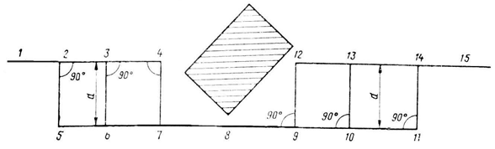
TOSHKENT AVTOMOBIL YO‘LLARINI LOYIHALASH, QURISH VA EKSPLUATATSIYASI INSTITUTI
Trassani o’tkazishga halaqit beruvchi to’siqlar uchraganida, burchaklarni aniq rejalash uchun teodolitdan foydalanib, uni chetga chiqarib chiziladi (1-rasm).
1-rasm. Qoziq qoqishda to’siqlarni aylanib o’tish: 1-15-aylanib o’tishda chiziqlarni o’lchash ketma-ketligi

Slide 6
TOSHKENT AVTOMOBIL YO‘LLARINI LOYIHALASH, QURISH VA EKSPLUATATSIYASI INSTITUTI
Daryolarning kengligi va etib bo’lmaydigan masofalar burchaklar bo’yicha hisoblab aniqlanadi, bu burchaklar trassaga perpendikulyar tarzda barpo qilingan bazisdan boshlab o’lchanadi. Bazis-o’lchami aniq ma’lum bo’lgan uzun yoki qisqa masofa, joydagi bazis uzunligi bevosita yuqori aniqlik bilan o’lchanadigan chiziq bo’lib, geodezik tarmoqlarining tomon uzunliklari bazis uzunligiga asosan hisoblab topiladi.
S’yomkalar davrida trassani vaqtincha bog’lash uchun olib tashlangan nishon qoziqlar o’rniga, bir-ikkita oralatib, balandligi 1,5…2 m bo’lgan qoziqlar qoqiladi. Burilish burchaklari uchlarida qalinligi 4…5 sm va uzunligi 20…25 sm bo’lgan qoziqchalar qoqilib, ularning ustida asbobni markazlanadi.

Slide 7

TOSHKENT AVTOMOBIL YO‘LLARINI LOYIHALASH, QURISH VA EKSPLUATATSIYASI INSTITUTI
Trassani o’tkazayotgan guruh ortidan texnik va to’rt-beshta ishchidan iborat piketchilar guruhi boradi. Ularning vazifasiga trassa uzunligini o’lchash, uni 100 m li qismlar-piketlarga bo’lish, oraliq nuqtalarni aniqlash (ularning belgilarini relefning o’zgarishi sababli nivelirlashda aniqlab bo’lmaydi), yo’l oldi polosasining tafsilotli planini olish.

Slide 8
TOSHKENT AVTOMOBIL YO‘LLARINI LOYIHALASH, QURISH VA EKSPLUATATSIYASI INSTITUTI
Trassa uzunligini 20 metrli po’lat lentalar bilan o’lchanadi. Asosiy va nazorat o’lchovlari o’rtasidagi farq 1/500 dan oshmasligi kerak. Piketlar va ular orasidagi plyus nuqta piketlashda ketma-ket ikki piket orasidagi relefning o’zgarishini (baland-past bo’lishini) ko’rsatuvchi xarakterli nuqta bo’lib, uning oldingi piketdan uzoqligi o’lchanadi va bu son piket nomeri davomida plyus ishorasi bilan yoziladi] nuqtalar grunt sirti bilan bir tekis qilib qoqiladigan qoziqchalar (“nuqtalar”) bilan va ularni bildiruvchi baland qoziqchalar (“qorovullar”) bilan belgilab qo’yiladi, ularga piket nomeri va undan piketlar orasidagi nuqtagacha bo’lgan masofa butun metrlargacha yaxlitlab yozib qo’yiladi.

Slide 9
TOSHKENT AVTOMOBIL YO‘LLARINI LOYIHALASH, QURISH VA EKSPLUATATSIYASI INSTITUTI
Joy relefi ko’ndalang yo’nalishda o’zgaradigan joylarda piketchi ko’ndalang profillarni planga tushiradi. Bunday joylarga trassa mavjud yo’ldan yoki to’g’ondan o’tadigan uchastkalar, ko’ndalang qiyaligi 1:5 dan tik qiyalamalar, suv oqimlari va temir yo’llarga bevosita yaqin joylar kiradi.
Barcha yozuvlarni piketchi millimetrli qog’ozli jurnalda olib boradi (2-rasm).

Slide 10
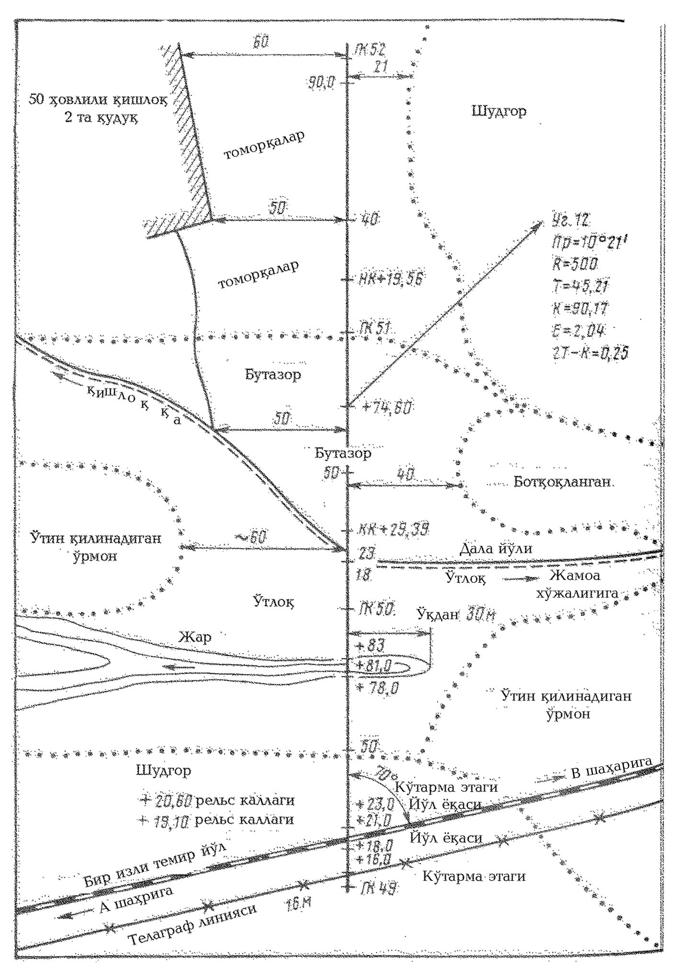
TOSHKENT AVTOMOBIL YO‘LLARINI LOYIHALASH, QURISH VA EKSPLUATATSIYASI INSTITUTI
2-rasm. Piketaj jurnalidagi yozuvlarga misol

Slide 11
TOSHKENT AVTOMOBIL YO‘LLARINI LOYIHALASH, QURISH VA EKSPLUATATSIYASI INSTITUTI
Unda burilish burchaklari, piketlar va barcha oraliq nuqtalar, reperlar sxematik tasviri, joylashuv plani va bog’lash sxemalari bilan belgilanadi. Har ikki tomoni 50 m bo’lgan joy polosasiga tafsilotning hamma elementlarining rasmi chiziladi. Trassa o’qidan 25 m chegaralarida tafsilot elementlarigacha bo’lgan masofa ruletka bilan o’lchanadi, undan katta masofalar ko’zda chamalab baholanadi. Piketaj jurnalida inshootlar joylashgan er, katta yakka daraxtlar turgan joy va qoyalarning chiqqan joylari shuningdek, jarliklarning boshini, daryolarning yuviladigan qirg’oqlarini, to’kilmalarning va boshqa noturg’un uchastkalarning chegaralarini ayniqsa aniq belgilanadi. Qidiruvlar bilan qurilish ishlari boshlanishi o’rtasida odatda bir necha yil o’tadi. Bu davr ichida qoziqchalar va “qorovul”lar yo’qolib ketadi. Shuning uchun trassa mustahkam ustunlar, yashirin nuqtalar va reperlar (absolyut balandligi ma’lum bo’lib, joyda beton, g’isht, tosh va boshqalar bilan mustahkam o’rnatilgan, nivelirlashda ustiga reyka qo’yiladigan nuqta) o’rnatish yo’li bilan planda va balandligi bo’yicha ishonchli mustahkamlangan bo’lishi kerak (3-rasm).

Slide 12
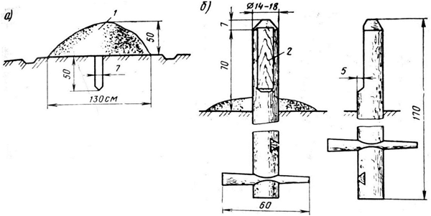
TOSHKENT AVTOMOBIL YO‘LLARINI LOYIHALASH, QURISH VA EKSPLUATATSIYASI INSTITUTI
3-rasm. Trassani bog’lash: a-yashirin nuqtalar bilan; b-ustunlar bilan; 1-tuproq tepacha yoki tosh uyumi; 2-yozishlar uchun yo’nib silliqlangan joy

Slide 13
TOSHKENT AVTOMOBIL YO‘LLARINI LOYIHALASH, QURISH VA EKSPLUATATSIYASI INSTITUTI
Nivelirlash, odatda uchastkaning o’rtasidan boshlab asbobdan bog’lovchi nuqtalar reykasigacha bo’lgan 75…100 m li normal masofalarda bajariladi. Ochiq qulay havo bo’lganida bu masofani 150 m gacha oshirish mumkin. Belgilar daryo orqali har ikki tomonidagi to’xtash joylaridan qo’sh nivelirlash yo’li bilan uzatiladi. Tog’li yoki juda past-balandli, geometrik nivelirlash etarlicha unumli bo’lmagan joylarda aniqligi yuqori optik dalnomerlardan foydalanish maqsadga muvofiq. Bog’lovchi nuqtalar o’rtasidagi masofalarni aniqlash uchun qiyalik burchaklari to’g’ri va teskari yo’nalishlarda bitta yarim usul bilan o’lchanib, reykadan olingan sanoqlar 1 sm gacha yaxlitlanadi.

Slide 14
TOSHKENT AVTOMOBIL YO‘LLARINI LOYIHALASH, QURISH VA EKSPLUATATSIYASI INSTITUTI
Qidiruv ishlari amaliyotida quyidagilar qo’llanadi:
kvadratlar bo’yicha nivelirlash. Ko’ndalang kesimli teodolit yo’llari. Past-baland ochiq joylarda eng qulayi taxeometrik s’yomkadir. Menzulali s’yomka, u planda relefni va tafsilotni aniq aks ettirishga imkon beradi, biroq juda sermehnat va hamma ish hajmini dalada bajarishni talab etadi; Yerda olib boriladigan stereofotogrammetrik (fototeodolitli) s’yomka.

Slide 15
TOSHKENT AVTOMOBIL YO‘LLARINI LOYIHALASH, QURISH VA EKSPLUATATSIYASI INSTITUTI
E`tiboringiz uchun rahmat!

